Slide 1
Hypergene, budget och prognos
Nyheter
2019-2022

Slide 2
Innehåll
Att påminna om
Visningsläge
Hemvist inlånad personal
Resultaträkning utfall 3 år alt 5 år – fr o m jan till vald månad
Excelinläsning för kontoinmatning
FTE, heltidsekvivalent
Uppföljning budget, prognos, utfall per anställd
Flik för kontoinmatning per projekt (fd aktivitet)
Excelinläsning kontering personal
Flerval
Spara Rapportmall under Bokmärke

Slide 3
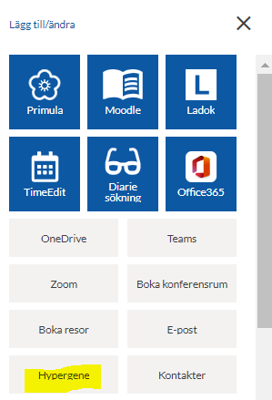
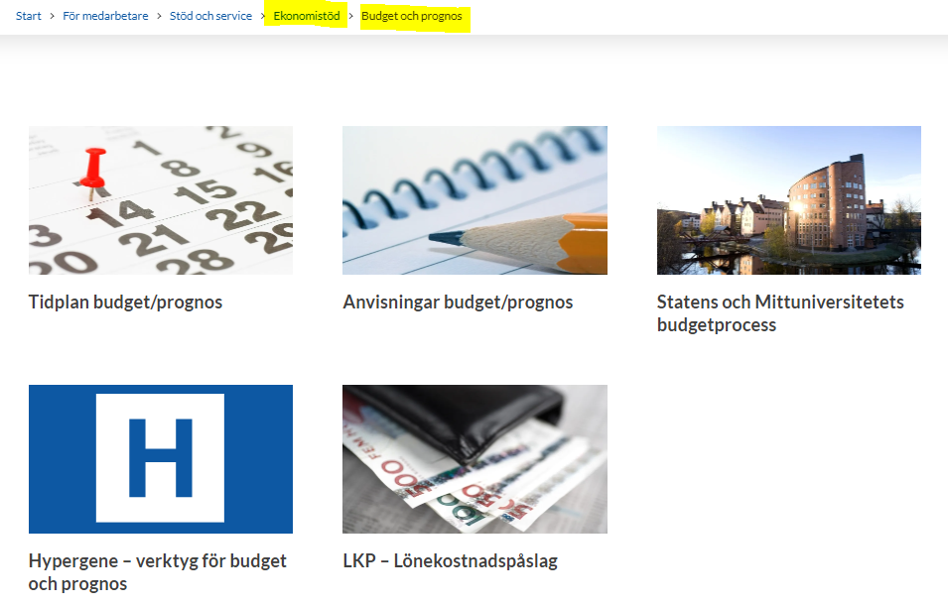
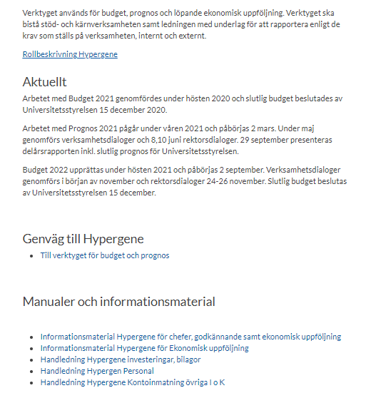

Slide 4




Budget och Prognos - Beroenden och flöden
Hypergene
Fakta och
dimensioner
Ekonomi
Ekonomisystem
(UBW)
1
2
Ekonomirapport
Central inmatning av förutsättningar
Uppsättning av processflödet
Ekonomirapport
Ekonomi
rapport
Huvudboksposter
Anläggningsregister
Registerdata
kodplan
Administratör
Vad, när, av vem och vem ska godkänna
Personalsystem
(Primula)
Personal
B
C
Personalregister
Anställningar
Ersättningar
Konteringar
Konteringar personal
Personal
rapport
(avstämning)
Budgetansvarig
Godkännare
Tjänsteplanerings-system
(Retendo)
BUDGET & PROGNOS
3
4
5
6
Fördelningar (tak och ramar)
Personal
budget
Avskrivn.
budget
Konto
Inmatning
Övr I/K
A
= Informationsflöden

Slide 5
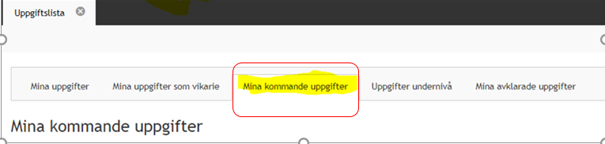

Resultaträkning under budget och prognos
samt under ”Ekonomiflik”
Resultaträkningar under uppgiftsdelen i början av processen
Resultaträkningar under Rapportdelen ”Ekonomi” efter körningar i slutet av processen

Slide 6
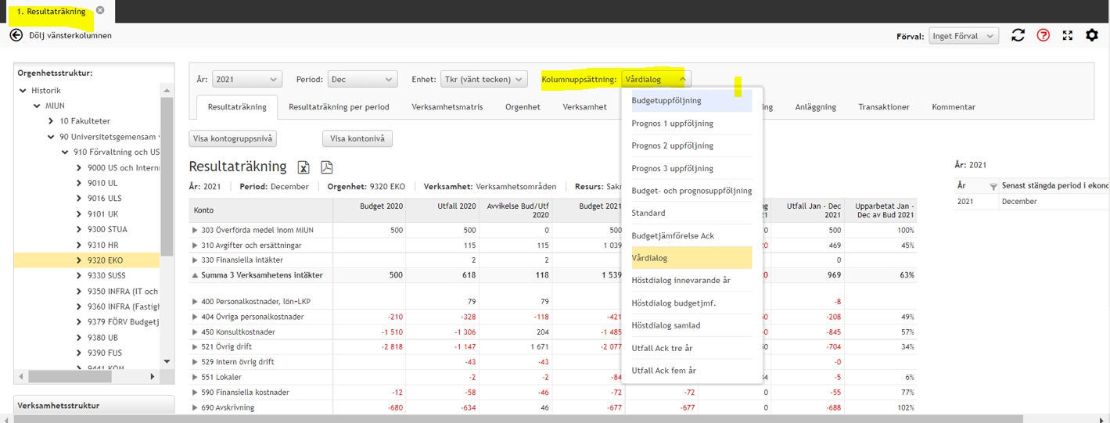
Ekonomiflik
Olika rapportval under ”Kolumnuppsättning”

Slide 7
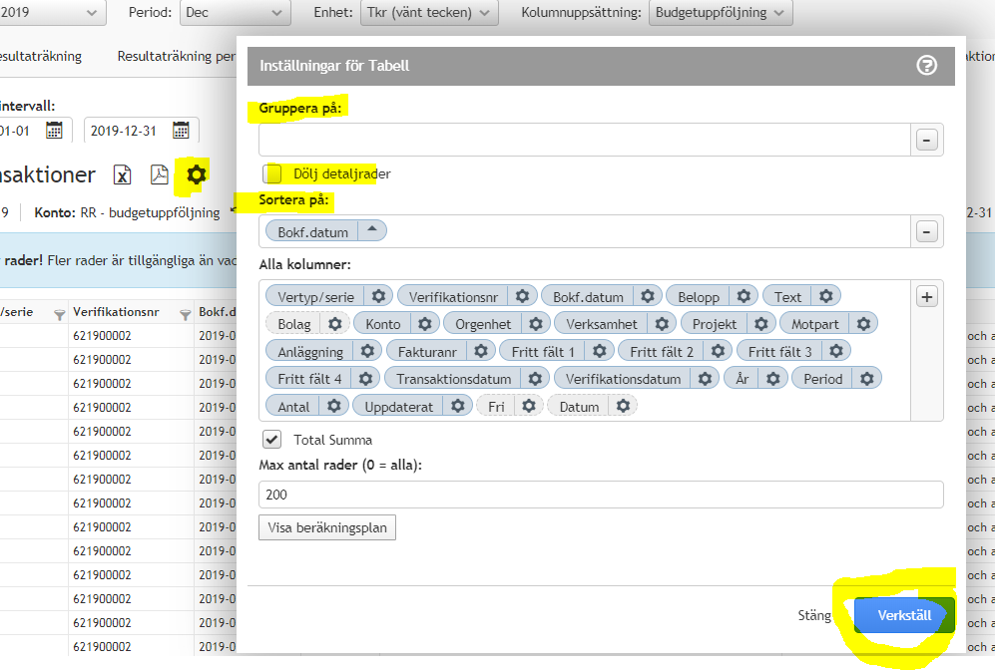
Gruppering och sortering samt val av vad som visas i Transaktionsflik
Öppna kugghjul Möjlighet att dölja transaktioner och endast visa summarader per vald gruppering
Dra den nivå som ska grupperas från ”Alla kolumner” till ”Gruppera på”
Klicka på ikon som valts och på minustecke minustecken för borttag
Blå är val som visas. Grå visas ej
Klicka på ikoner som ska visas
Klicka på de ikoner ni vill visa
Blå är val som visas. Grå visas ej
Klicka på de ikoner ni vill visa

Slide 8
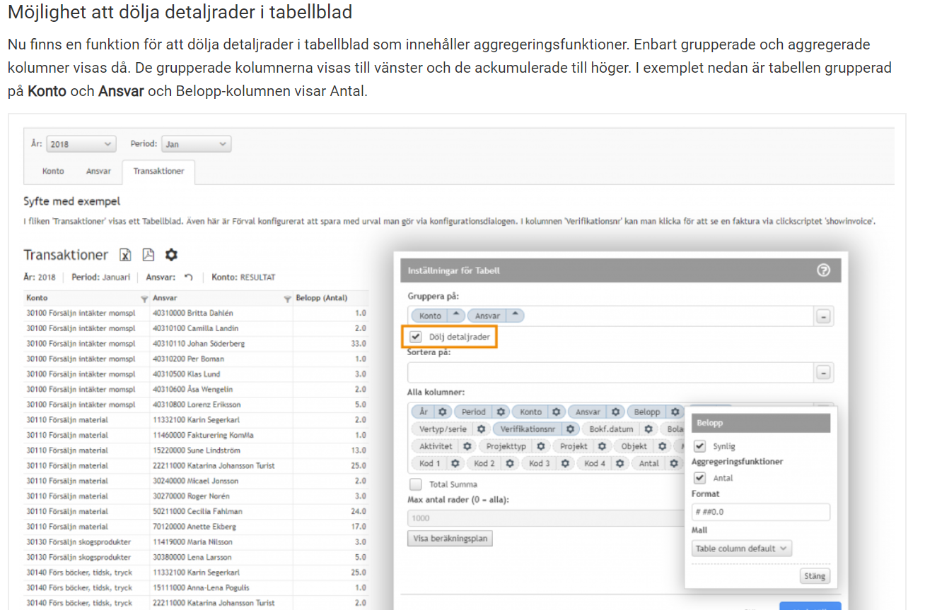
Dölj detaljrader
Notes:
På ett enkelt sätt få fram summeringsrader i en transaktionsvisning

Slide 9
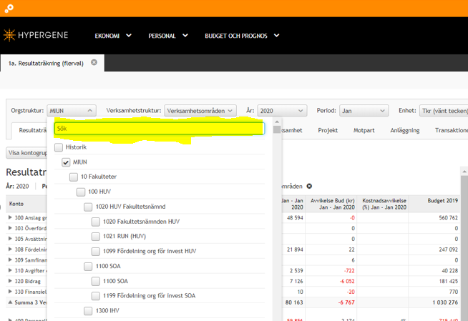
Sökning infört i dropdowns med multival
En sökruta visas automatiskt om man har många val
Notes:
Sökning infört i dropdowns med multival
Det har funnits i dropdowns utan multival.
Nu fungerar det på samma sätt i axlar med dropdown.

Slide 10
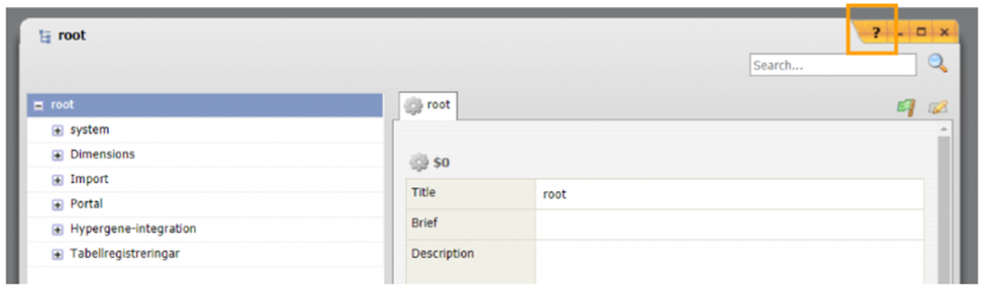
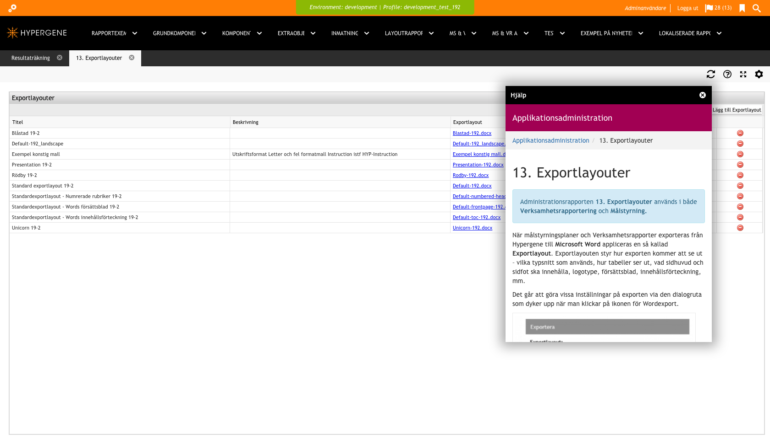
Hjälptext
Hjälpen kan visas bredvid den rapport man är inne i
Notes:
Hjälp visas i dialog
Så kan man se hjälpen samtidigt som man har sin rapport framme.
ALL hjälp - egen hjälp, hjälp för standardprodukten och paket.

Slide 11
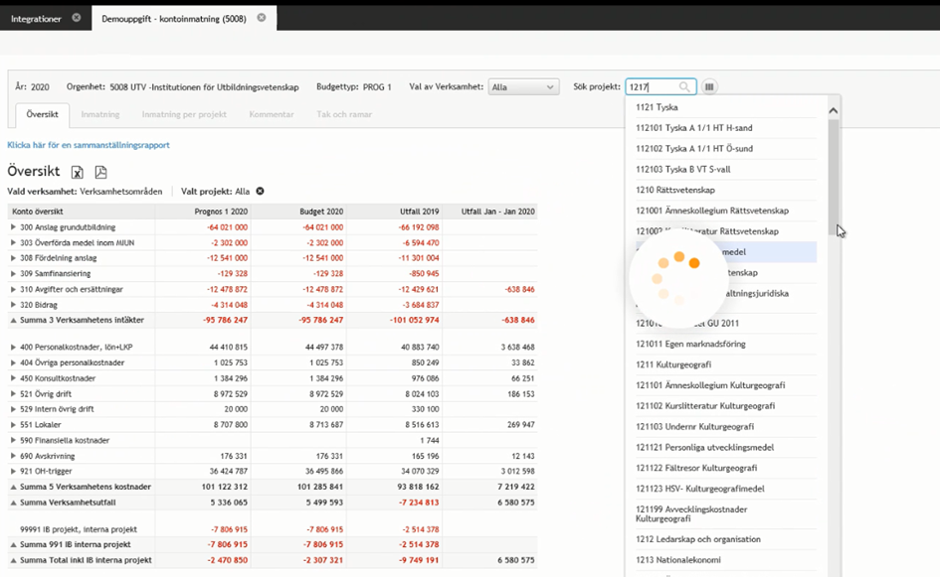
Valbara projekt per org.enhet
1:1 relationen org och projekt i UBW
Fr o m 2021 samma valbarhet i Hypergene dvs med endast org-enhetens projekt
Fn väljer/anger ni projekt i rull-list

Slide 12
Visningsläge

Slide 13
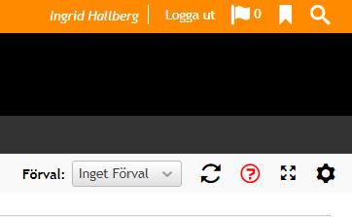

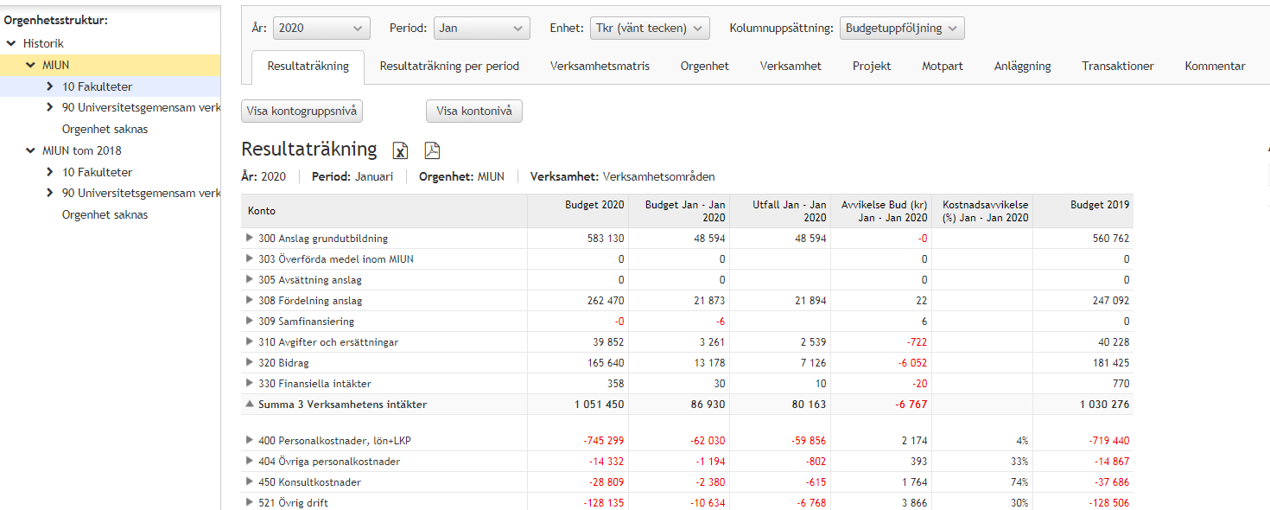
Visningsläge
Visa skärmbildsläge och att man kan zooma med
- ctrl + alt. -
- Tillbaka till100% = ctrl 0

Slide 14
Hemvist inlånad personal

Slide 15
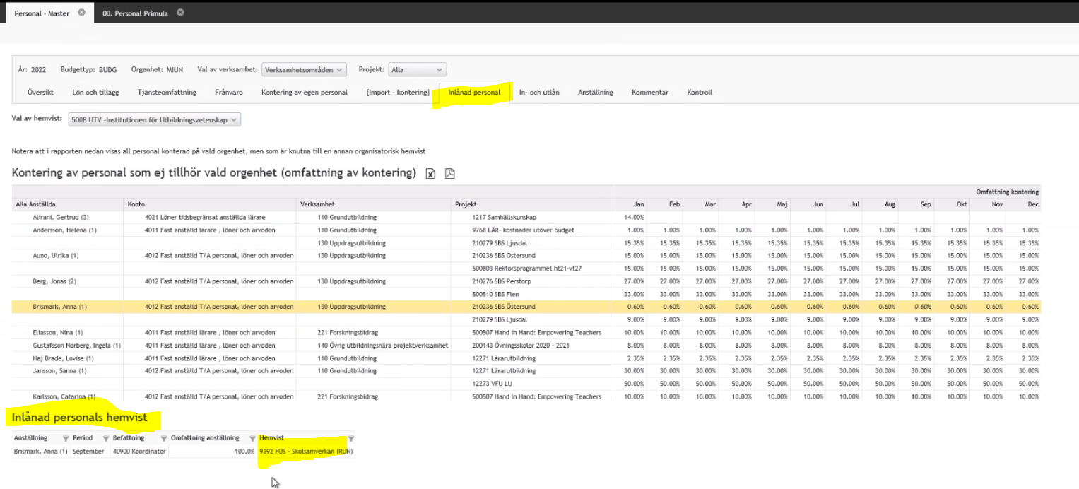
Inlånad personals hemvist framgår i bild stå på aktuellt namn och hemvist framgår längst ner på bild

Slide 16
Resultaträkning utfall 3 år, 5 år

Slide 17
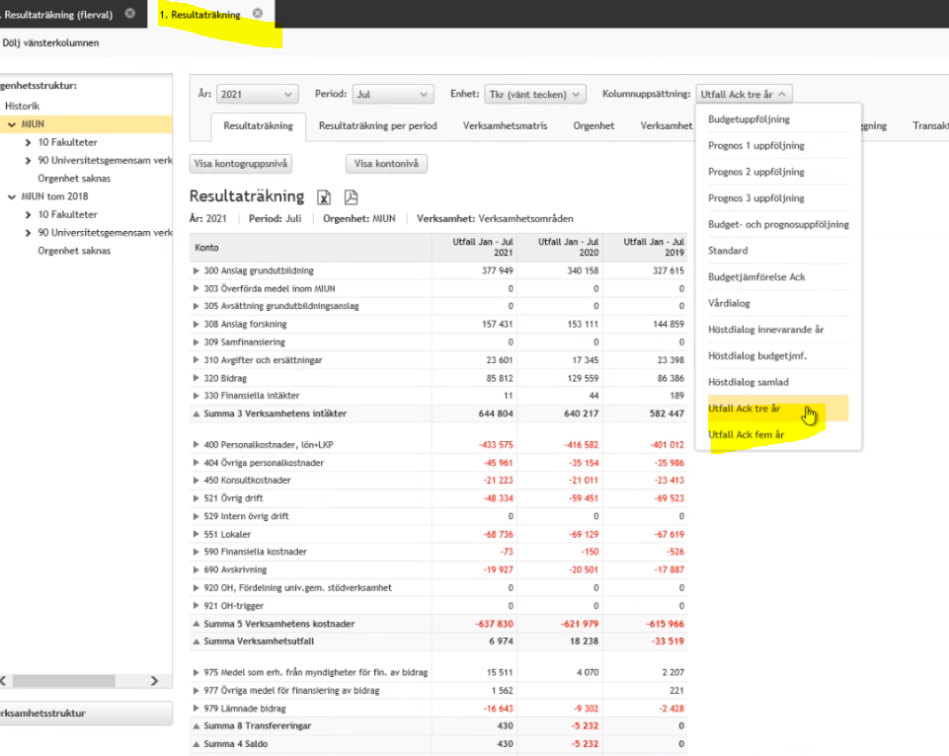
Färdiga val av resultaträkningar för utfall 3 år alt 5 år
Period: jan t o m vald månad

Slide 18
Excelimport
Uppgift för kontoinmatning

Slide 19
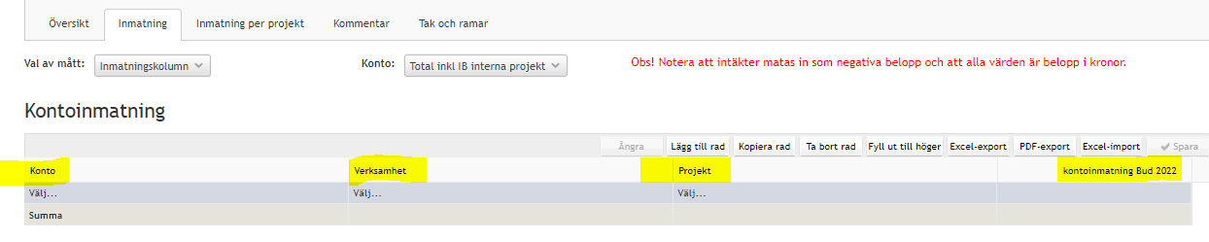
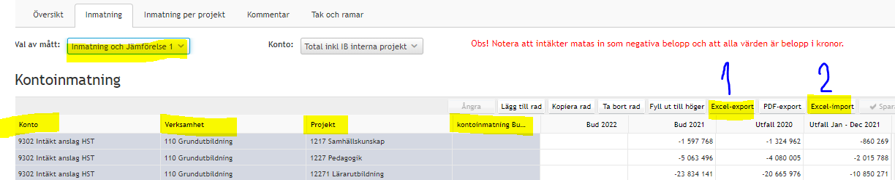
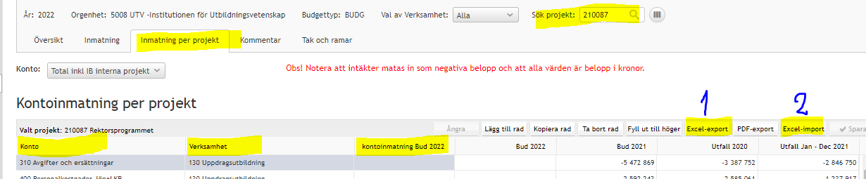
Excelimport kontoimatning

Slide 20
OBS! vid Excelimport i kontoinmatning
EJ för personal och avskrivningar
EJ org nr regas
Vilka fält ska regas ? Beror på i vilken flik inläsningen ska göras:
- Konto, Verks, Projekt, Belopp
  - Konto, Verks, Belopp
Årsbelopp i budget
Månadsbelopp i prognos
Aktuella budgetkonton - Se bil 14
Avstäm rätt belopp per kolumn
Speciellt när mycket data redan finns
Excelimport hamnar inte i slutet av tabellen

Slide 21
Bilaga 14

Slide 22
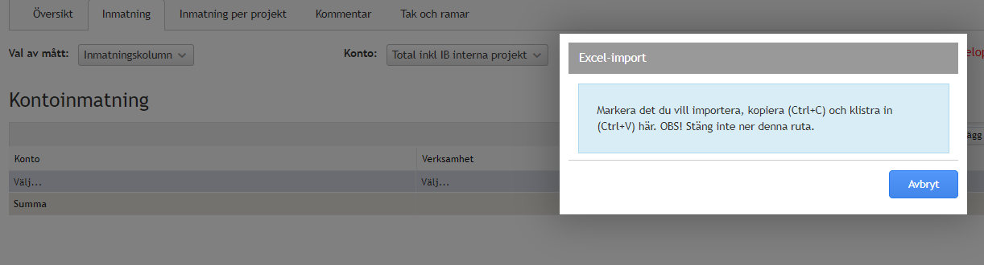
Excelimport
Bra att börja med Excelexport av filen där fälten ingår
Rubriker ingår ej i indatakolumner – se gulmarkering bild 24
2) Lägg in aktuella värden i Excelfil från Excelexport
3) Klicka på Excelimport i Hypergenebilden – ge ruta enligt nedan
4) Kopiera aktuella belopp i aktuella kolumner (Ctrl +C)
5) Klistra in (Ctrl+V) i Hypergenebilden
6) Avstäm

Slide 23
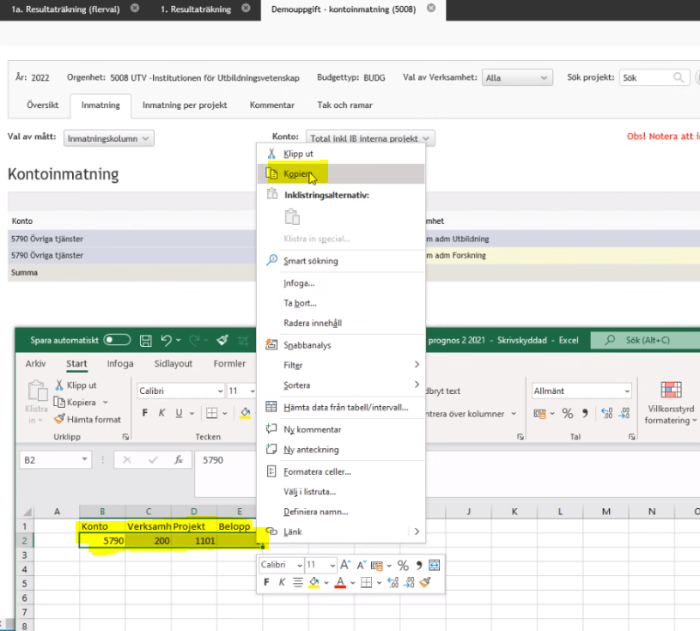
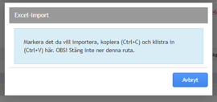
BUDGET- årsbelopp
1) Klicka Excelimport i Hypergene
2) Kopiera (Ctrl+C) siffror för:
- konto, verks, proj, årsbelopp
- alt. konto, verks, årsbelopp
3) Hypergene: klistra in (Ctrl+V)
4) Avstäm
”Inmatning” samt i
”Inmatning per projekt”

Slide 24
PROGNOS- månadsbelopp
1) Klicka Excelimport i Hypergene
1) Excel: kopiera (Ctrl+C) siffror för:
- konto, verks, proj, månadsbelopp
- alt. konto, verks, månadsbelopp
2) Hypergene: klistra in (Ctrl+V)
3) Avstäm

Slide 25
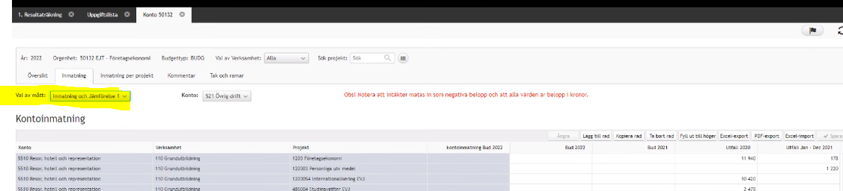
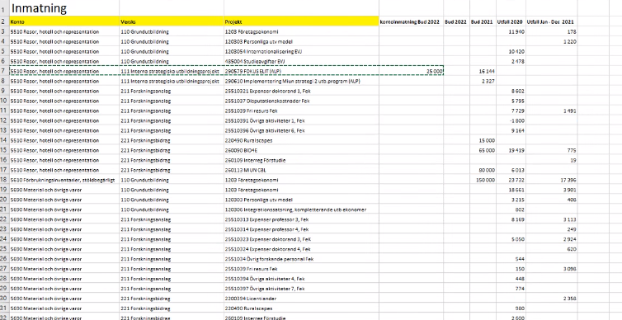
Excelimport i valet ”Inmatning och jämförelse”
Belopp placerat i kontonummerordning
OBS! Gulmarkerade rubriker nedan manuellt inskriven

Slide 26
FTE i budget och prognos

Slide 27
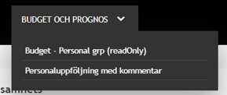
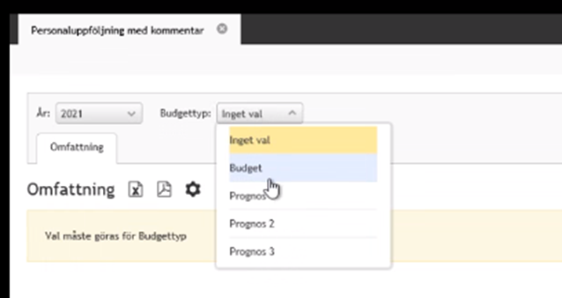
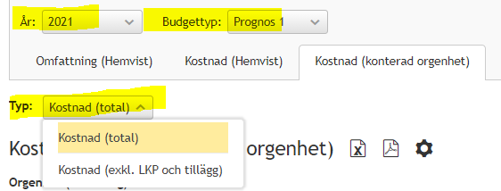
FTE - heltidsekvivalenter
Rapport ändras under budgetering sedan slutlig/fryst budget/prognos
Flik för hemvist personal, omfattning % samt FTE
Flik för hemvist personal, kostnad i kr
Flik personalkostnad för all personal konterad på hemvist, kr
Omfattning inlånad personal i % fn endast i fliken inlånad personal (uppg)
Kan välja lön+tillägg+LKP (default) samt exkl LKP och tillägg (= mån lön)

Slide 28
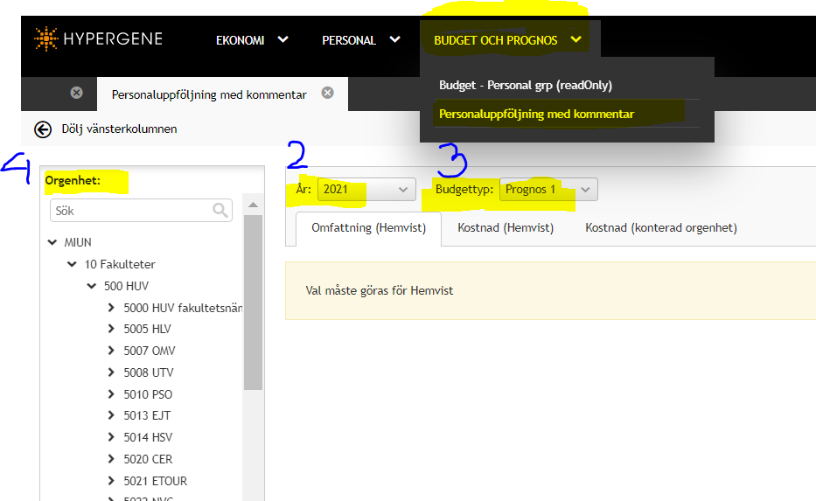
FTE
Välj personaluppföljning med kommentar
under BUDGET OCH PROGNOS
2) Välj år
3) Välj budgettyp.
4) Därefter är org valbara

Slide 29
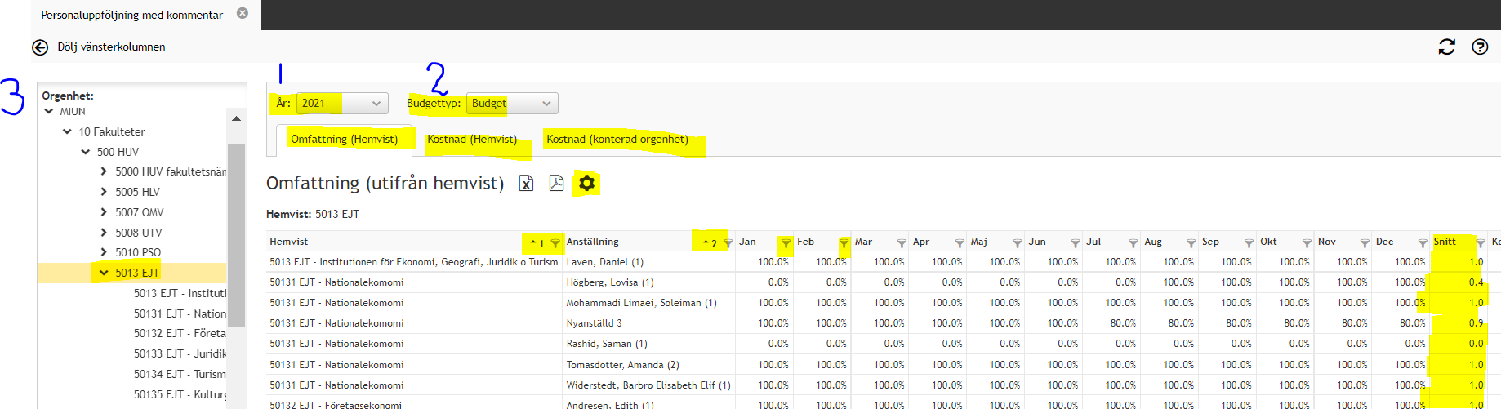
FTE

Slide 30
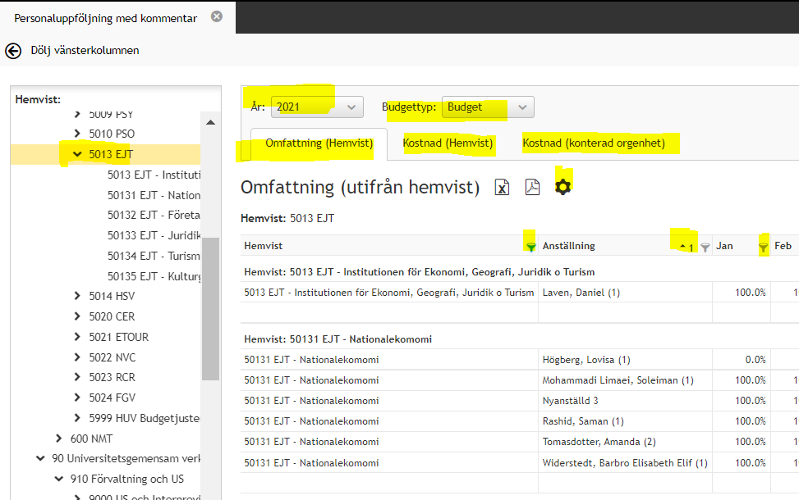
FTE
Filtrera i rubrikrad

Slide 31
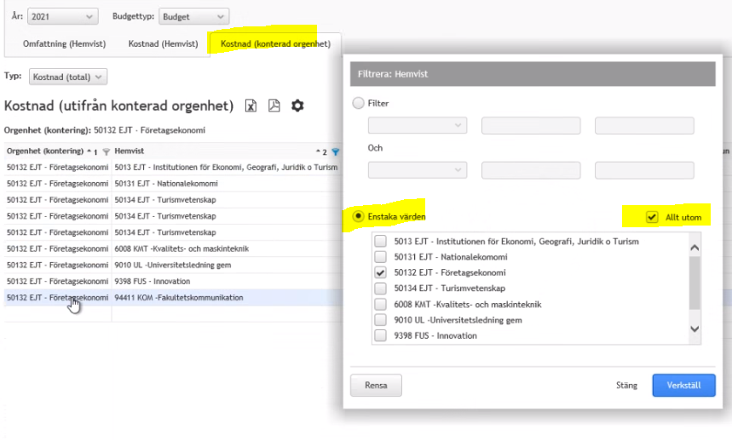
All personal konterad på org.enheten i kronor inkl inlån
Omfattning inlånad personal i % fn via inlåningsfliken

Slide 32
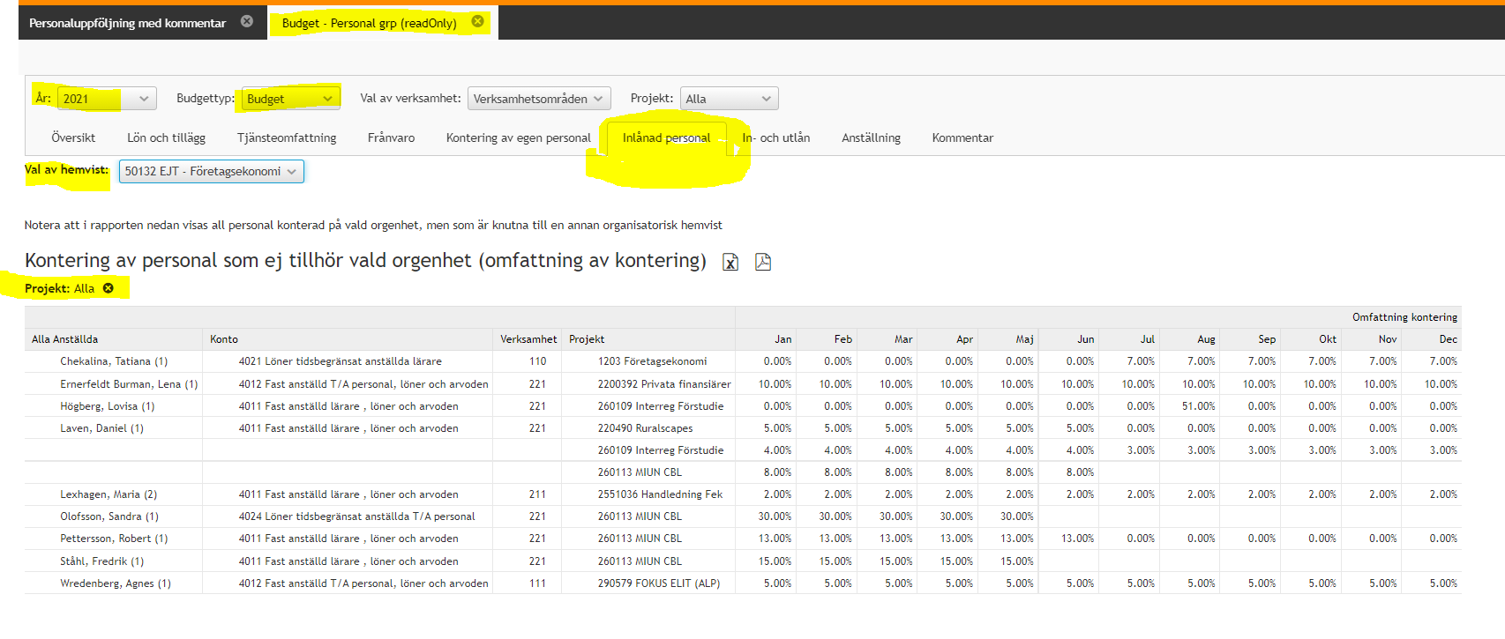
Inlånad personals omfattning i % fn inlåne-flik

Slide 33
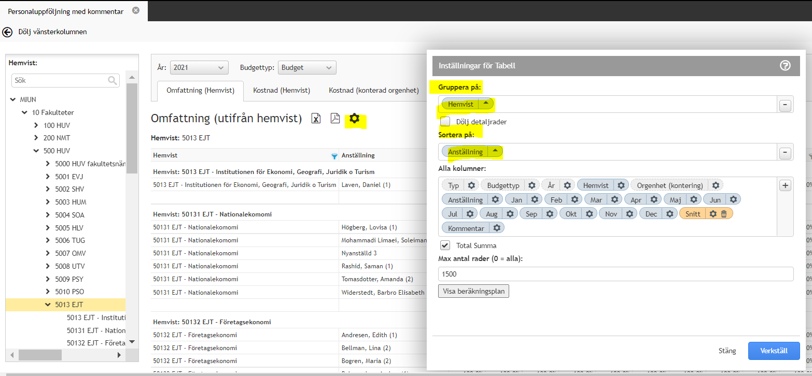
FTE
Gruppera och sortera data

Slide 34
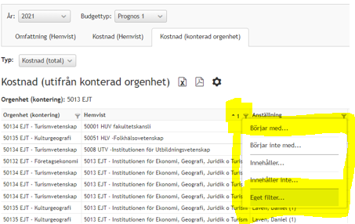
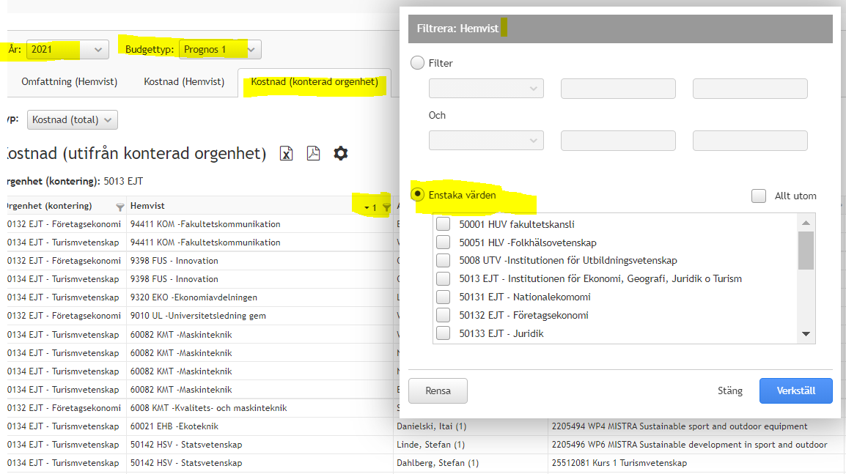

Slide 35
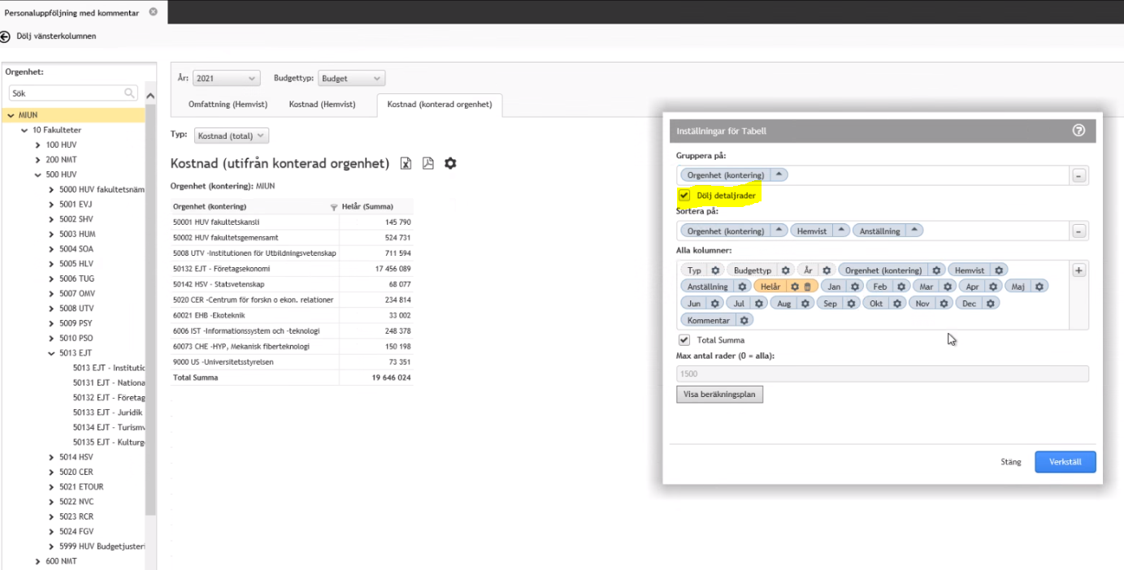

Slide 36
FTE
Kommentarsfältet ingår
Kan ex användas för överblick (sortera ut) samtliga nyanställda inkl kommentar

Slide 37
Uppföljning budget, prognos, utfall per anställd

Slide 38
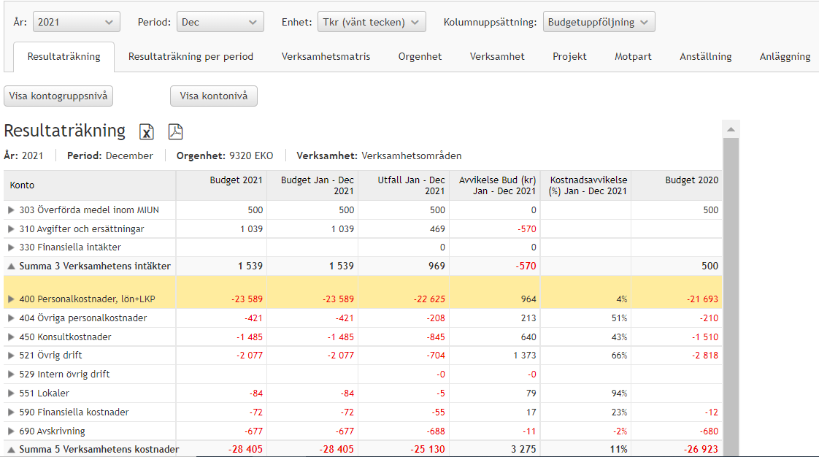
1) Välj typ av resultaträkning för aktuellt org
2) Klicka på raden för personalkostnader

Slide 39
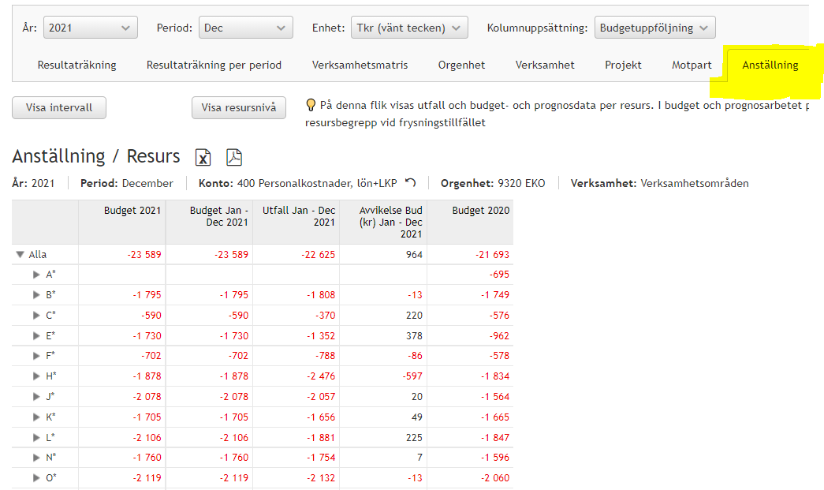

3) Välj fliken ”Anställning”
4) ”Visa intervall” = summering anställda per bokstav
5) ”Visa resursnivå” = budget, prognos, utfall per anställda

Slide 40
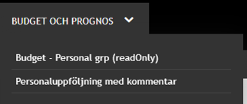
Fliken ”Anställda”
* Nyanställda under ”Visa resursnivå”
Ev kommentarer till Nyanställd se under rapportflik:
* Saknas under ”Visa resursnivå!
Klicka på saknas och transaktioner
Om man vid val av flik står på annan rad än personal är saknas alla övriga kostnader och intäkter

Slide 41
Kontoinmatning per projekt

Slide 42
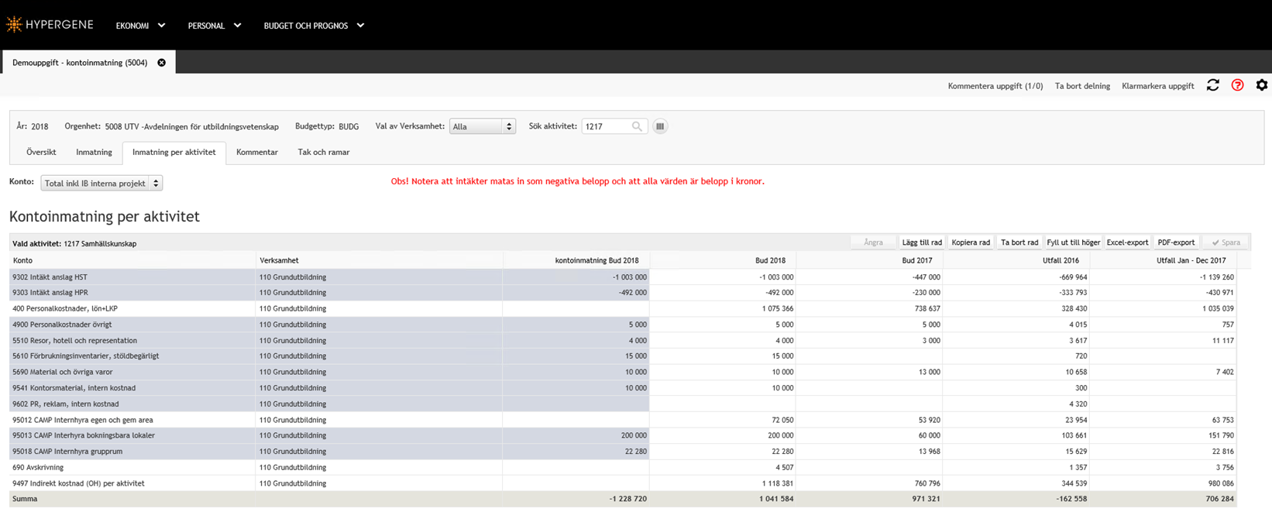

Flik för kontoinmatning per projekt (aktivitet)
Visar samtliga, budgeterade intäkter och kostnader även ej inmatningsbara i kontuppgift (lön, avskrivningar, OH, kontor etc)
Förenklar justering totalsumma/resultat per aktivitet
Urvalet att ”tratta ner” via org, verksamhet och en aktivitet påverkar inte prestandan som tidigare modell när unika aktiviteter per org. minskar urvalet att välja aktivitet
I prognos motsvarande flik, men med inmatning per period (som vanligt)

Slide 43
Excelinläsning kontoinmatning personal

Slide 44
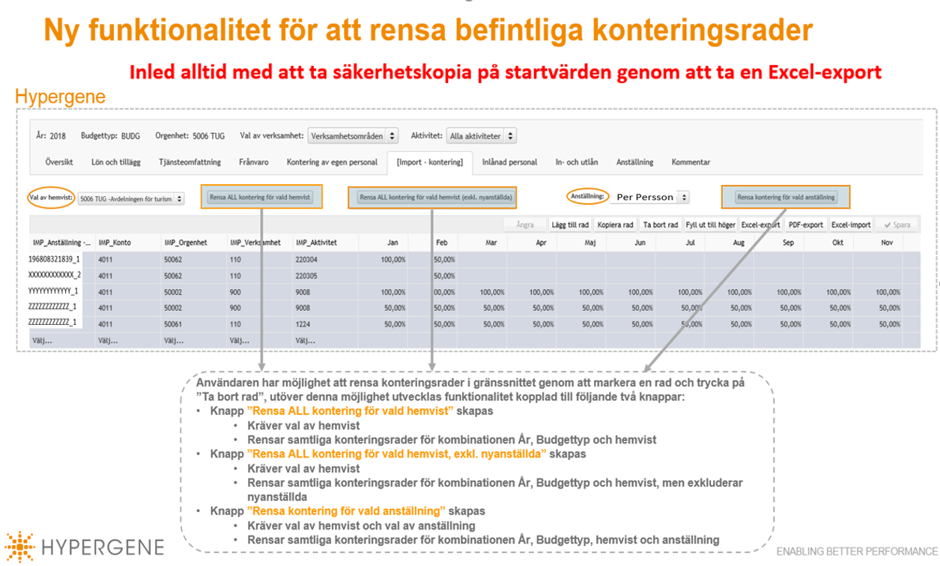

NYHET
Namn framgår efter personnr här och i Excelexport.
Indata från Retendo fungerar som tidigare exkl namn!

Slide 45
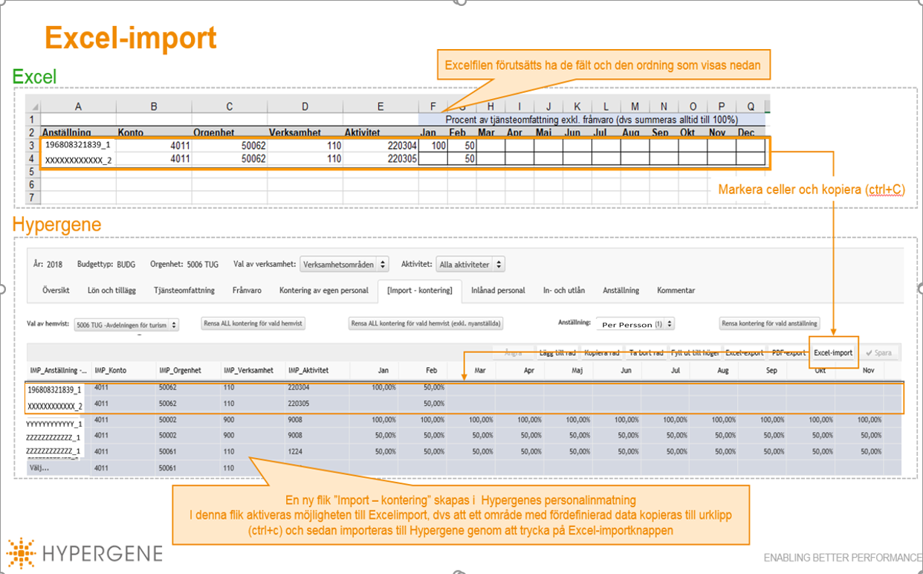



NYHET! Namn ingår här i Hypergene, men Retendofil kan läsas in som tidigare exkl namn

Slide 46
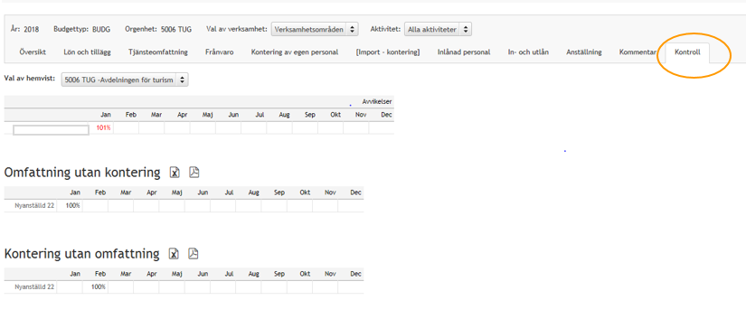
Separat kontrollflik för avstämning konteringsprocent
Ingen avstämningsdel i Importfliken som i kontoinmatningen därav sep flik
Felkontering nedan:
- felkonterad person >100%
- Nyanställd 22 inlagd med lön januari och tjänsteomfattning i januari men ingen kontering januari utan istället i februari

Slide 47
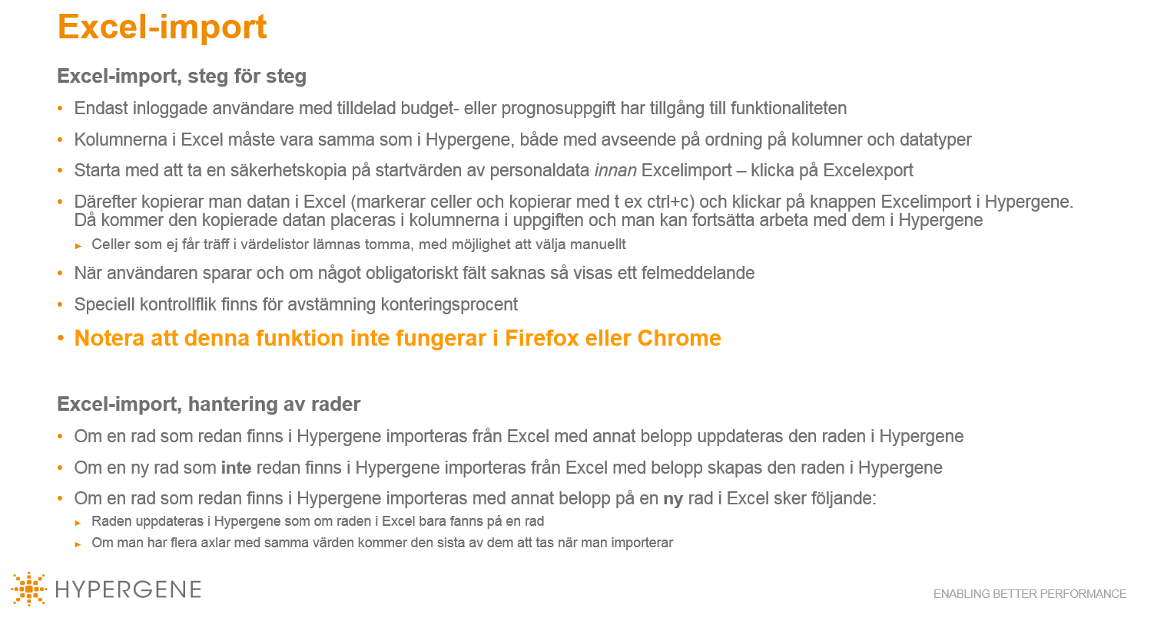
OBS!
Excelimport kontering personal endast för personal med hemvist på avdelningen – inte ut- och inlån

Slide 48
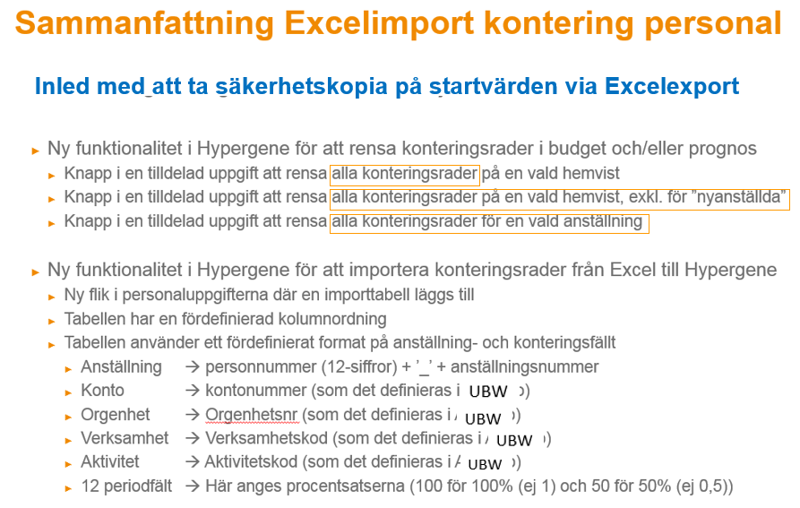
Inled med att ta säkerhetskopia på startvärden via Excelexport

Slide 49
Rapporter, Flerval

Slide 50
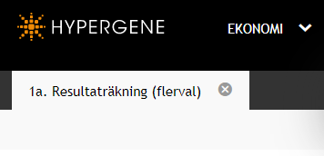
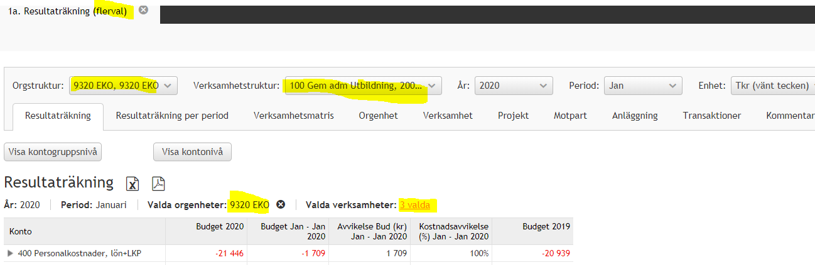
Rapporter, Flerval
1)
2) Klicka ur defaultvärde och klicka i aktuella val

Slide 51
Spara Rapportmall under Bokmärke

Slide 52
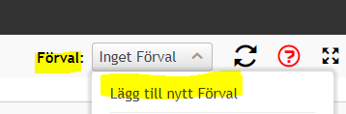
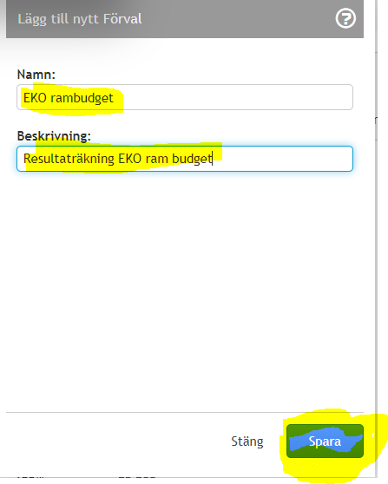
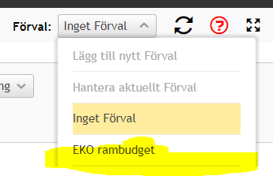

”Bokmärke”
Spara byggd Rapport som mall under ”Bokmärke”
1) Gör ett urval av resultaträkning och övriga val för den rapport som ska byggas
2) Välj under ”Förval”
3) Välj namn på byggd rapport som ska sparas
4) Rapport sparas då under Förval
5) Rapporten kan även sparas under ”Bokmärke”

Slide 53
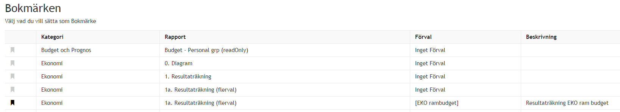


6)

Slide 54

Borttag av sparad rapport

